Slide 1
Прощай
Азбука!

Slide 2
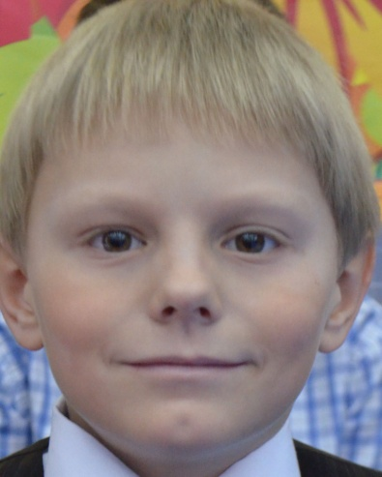

Slide 5
А

Slide 6
Б

Slide 7
В

Slide 8
Г

Slide 9
Д

Slide 10
Е

Slide 11
Е

Slide 12
Ж

Slide 13
З

Slide 14
И

Slide 15
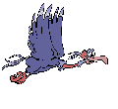
И

Slide 16
К

Slide 17
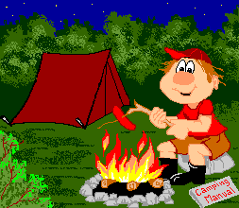
Л

Slide 18
М

Slide 19
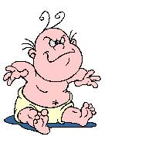
Н

Slide 20
о

Slide 21
П

Slide 22
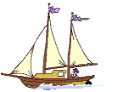
Р

Slide 23
С

Slide 24
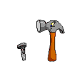
Т

Slide 25
У

Slide 26
Ф

Slide 27
Х

Slide 28
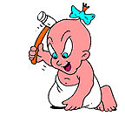
Ц
Ц

Slide 29
Ч

Slide 30
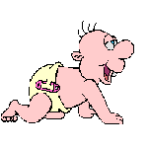
Ш

Slide 31
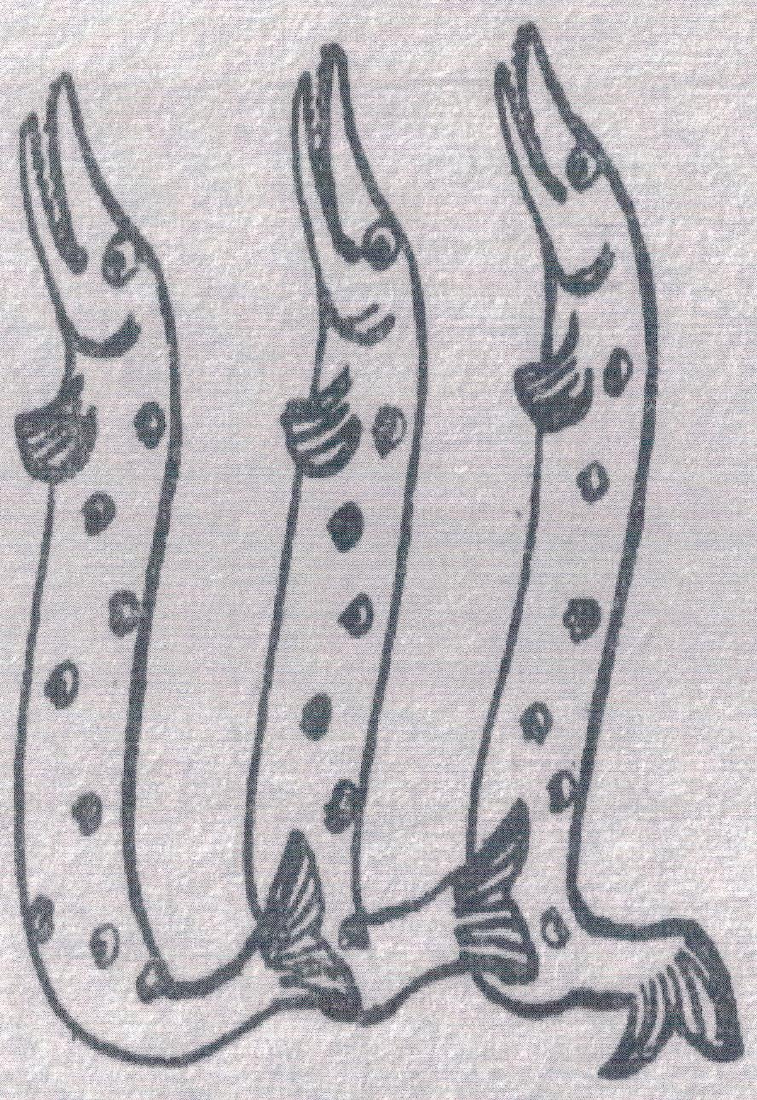
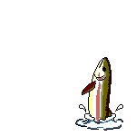
Щ

Slide 32
Ъ

Slide 33
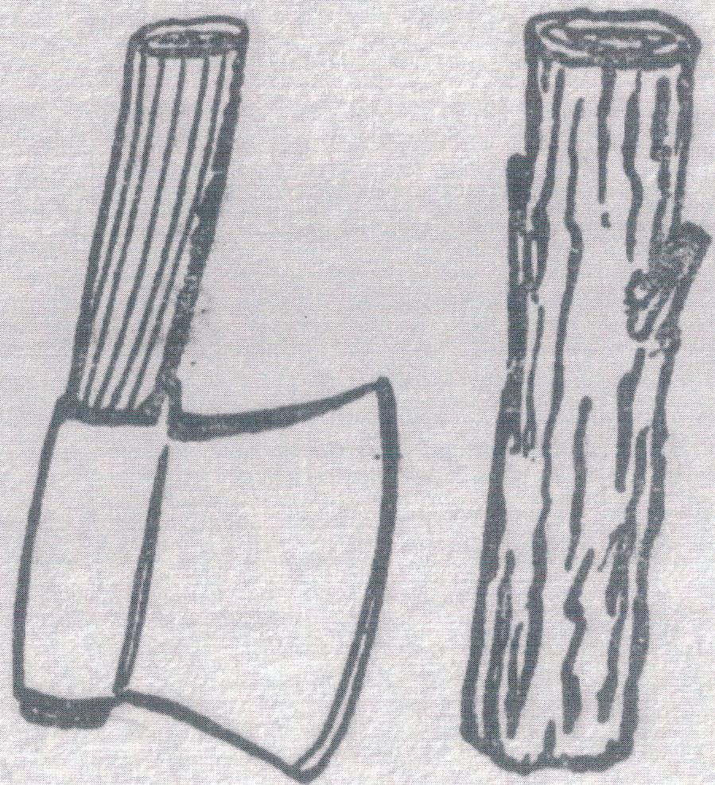
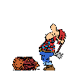
Ы

Slide 34
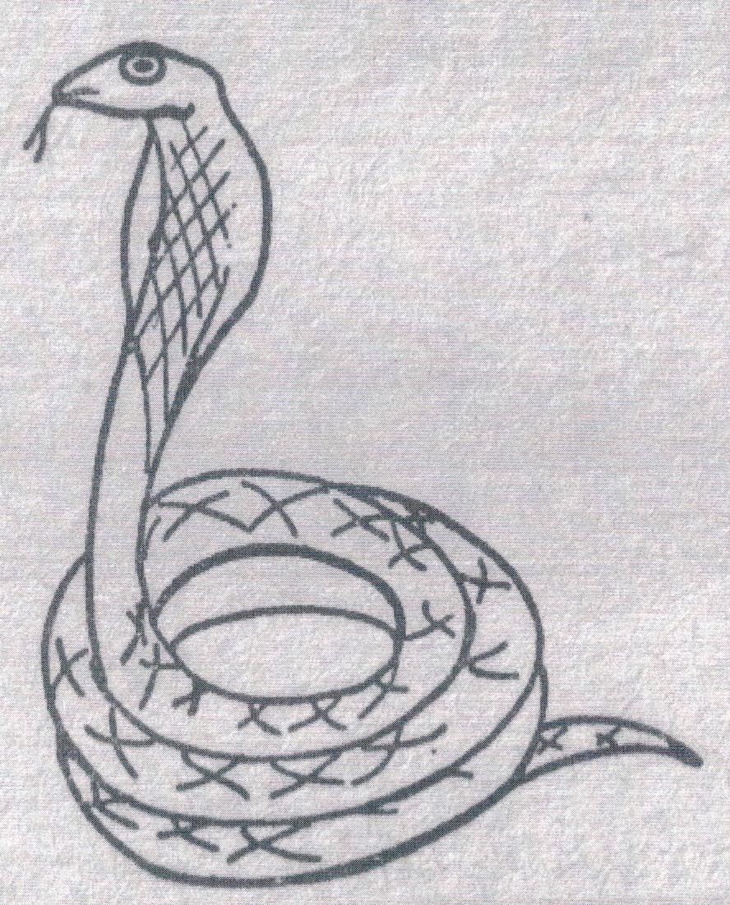
Ь

Slide 35
Э

Slide 36
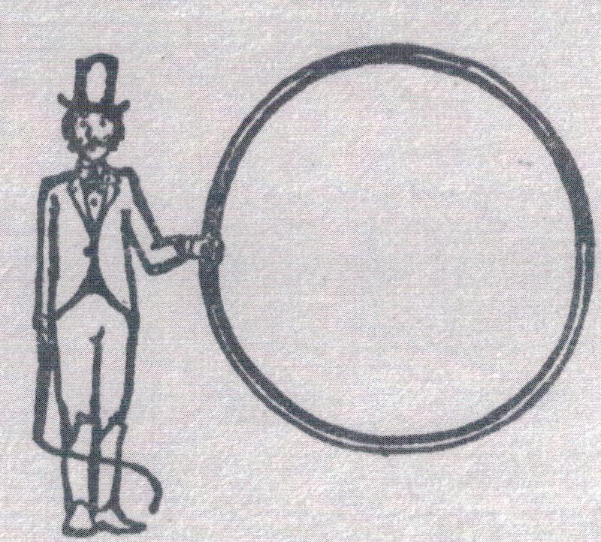
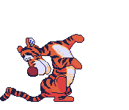
Ю

Slide 37
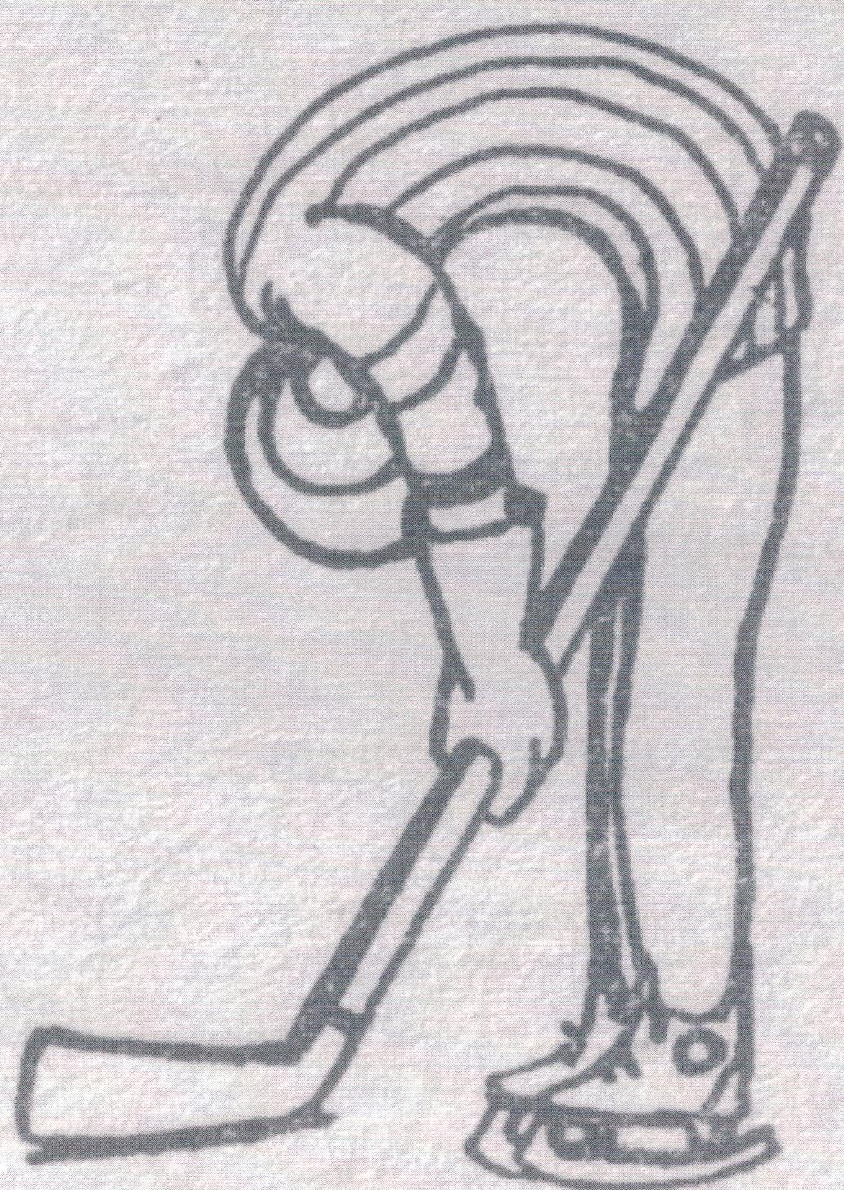
Я

Slide 38
БА РО ПА
ЩА СУ КО
РО
ЩА

Slide 39
СВЕ КА ЧА
НО ФА ВЫ
СВЕ
ЧА

Slide 40
ВО ТУ ХА
ЧА ЛА КРИ
ТУ
ЧА

Slide 41
КРУ
ЧУ
НЕ СА КРУ
ЧУ ФО ЗИ

Slide 42
ПРУЖИНА,
ЛЫЖИ,
МАЛЫШИ,
ЛАНДЫШИ
ЖИ-ШИ
ПИШИ С БУКВОЙ И

Slide 43
Ехал дядя без илета
Заплатил он штраф за это
б
ж

Slide 44
На остров налетел ураган.
На пальме остался последний ба ан
н
р

Slide 45
Куклу выронив из рук,
Маша мчится к маме:
Там ползет зеленый ук
С длинными усами.
ж
л

Slide 46
Не учил уроки,
А играл в футбол.
От того в тетрадке
Появился ол.
к
г

Slide 48
До свидание!

